Slide 1
相对虚实地址映射表
user对象 u_MemoryDescriptor
MemoryDescriptor对象 PageTable* m_UserPageTableArray

Slide 2
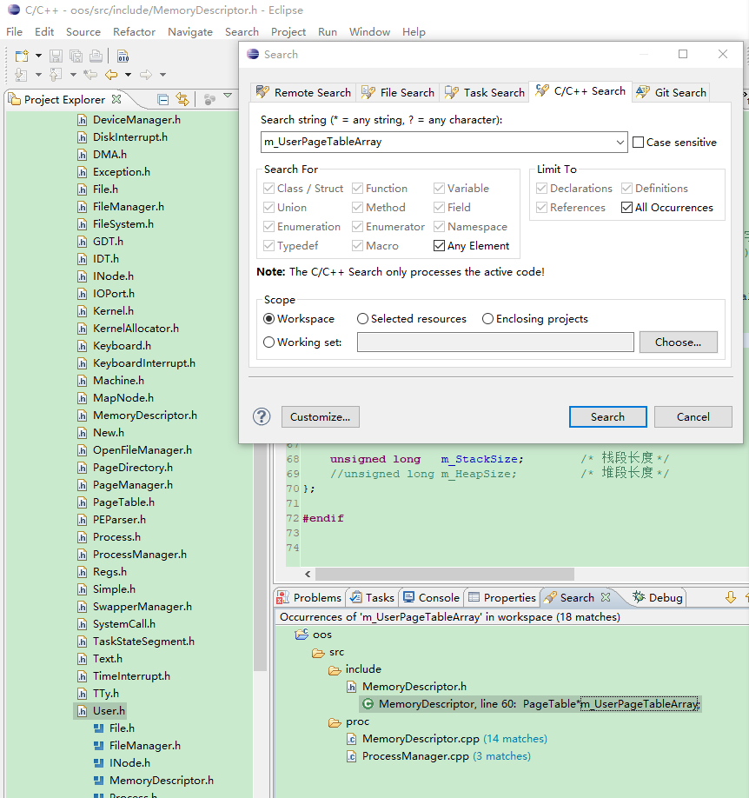
18处match分布在 2 个源文件
MemoryDescriptor.cpp
ProcessManager.cpp

Slide 3
ProcessManager.cpp
第一处：NewProc（），创建子进程。
过程开始的时候，为子进程申请两张虚实地址映射表（84行）。
将父进程的虚实地址映射表复制给子进程（88行）。
拷贝进程图像期间，父进程的m_UserPageTableArray指向子进程的相对地址映照表。复制完成后恢复父进程的相对虚实映射表指针：u.u_MemoryDescriptor.m_UserPageTableArray = pgTable; （127行）

Slide 4
MemoryDescriptor.cpp
第13行。 Initialize( )函数
// 初始化MemoryDescriptor对象的时候，分配2个页框装相对虚实地址映射表。计算其起始地址，赋值m_UserPageTableArray。

Slide 5
MemoryDescriptor.cpp
第13行。 Initialize( )函数
// 初始化MemoryDescriptor对象的时候，分配2个页框装相对虚实地址映射表。计算其起始地址，赋值m_UserPageTableArray。
第19行。 Release( )函数
// 释放MemoryDescriptor对象的时候，释放相对虚实地址映射表。
第34行。 MapEntry( )函数
MapEntry(unsigned long virtualAddress, unsigned int size, unsigned long phyPageIdx, bool isReadWrite)
写页表，virtualAddress>>12开始；size 上取整，写这么多PTE。
phyPageIdx是base，isReadWrite是RO或RW。

Slide 6
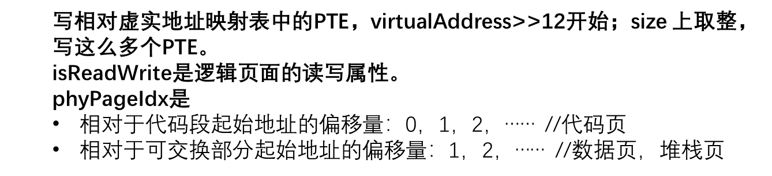
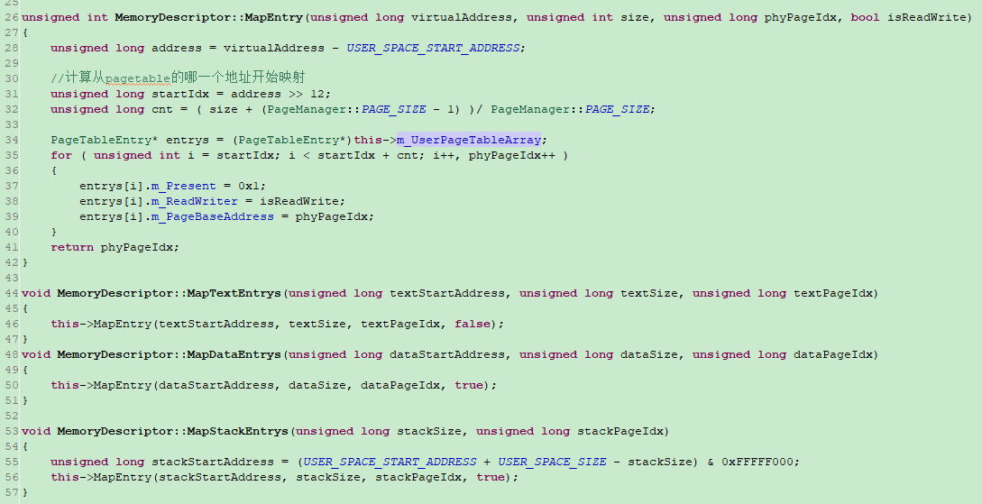
MemoryDescriptor.cpp
第34行。 MapEntry( )函数
// 对指定逻辑段，写其对应的PTE
EstablishUserPageTable()调用此函数
// 写代码段逻辑页面的PTE
// 逻辑页面不可写
最终，这3个函数没有用到。MapToPageTable ()取代了它们的功能。
// 写数据段逻辑页面的PTE
// 写堆栈段逻辑页面的PTE
Notes:
最终，MaptoUserPageTable这3个函数没有用到。

Slide 7
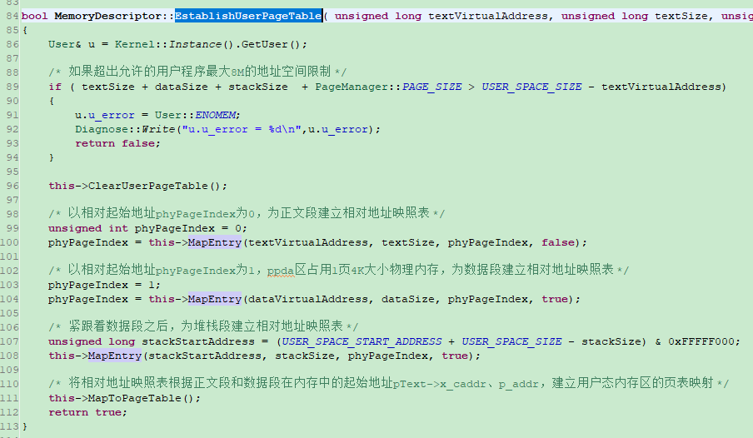
bool MemoryDescriptor::EstablishUserPageTable(
unsigned long textVirtualAddress, unsigned long textSize,
unsigned long dataVirtualAddress, unsigned long dataSize,
unsigned long stackSize )
已知虚空间分布，写相对虚实地址映射表
// 系统调用的出错码
// 清相对虚实地址映射表
追 EstablishUserPageTable( ) 的调用点

Slide 8
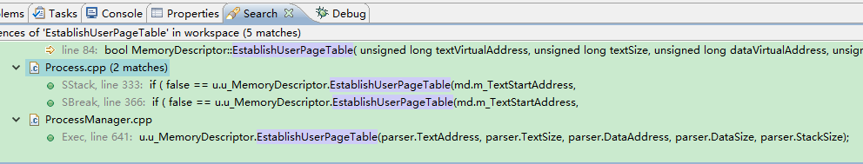
Yes！
exec 将可执行程序装入进程虚地址空间，要刷新、重写相对虚实地址映射表。
SStack，栈空间扩展，会改动进程的虚地址空间。
SBreak，堆空间扩展，会改动进程的虚地址空间。

Slide 9
第61行， GetUserPageTableArray()
返回相对虚实地址映射表的起始地址。
PageTable* MemoryDescriptor::GetUserPageTableArray()
{
return this->m_UserPageTableArray;
}

Slide 10
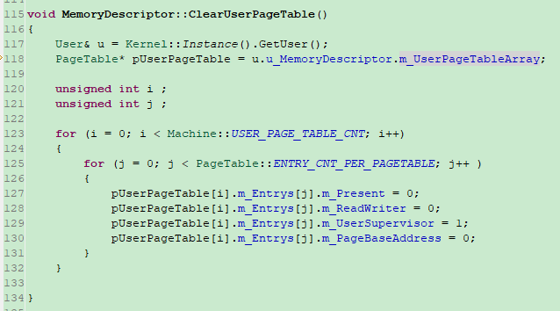
第118行， ClearUserPageTable() 清空相对虚实地址映射表。

Slide 11
这是最重要的部分
第152行，MapToPageTable () 用相对虚实地址映射表写用户态页表
User& u = Kernel::Instance().GetUser();
PageTable* pUserPageTable = Machine::Instance().GetUserPageTableArray();//0x202,0x203页表
unsigned int textAddress = 0;
if ( u.u_procp->p_textp != NULL )
{
textAddress = u.u_procp->p_textp->x_caddr; //代码段起始地址，物理的
}

Slide 12
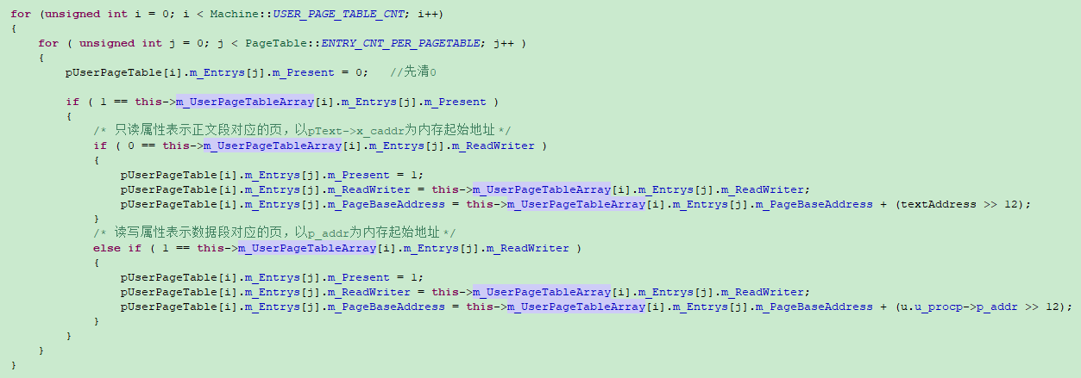
写 1024 * 2 个PTE
// 这张逻辑页面是存在的
// 正文段
// +代码段起始页框号
// 可交换部分的数据段页面和堆栈段页面
// +可交换部分起始页框号

Slide 13
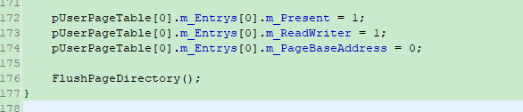
// 0#逻辑页面 映射到 0#页框，这里放内核会调用的用户态函数
// 刷新 TLB

